Slide 1



Tripick

Slide 2
Part 1
프로젝트 소개

Slide 3

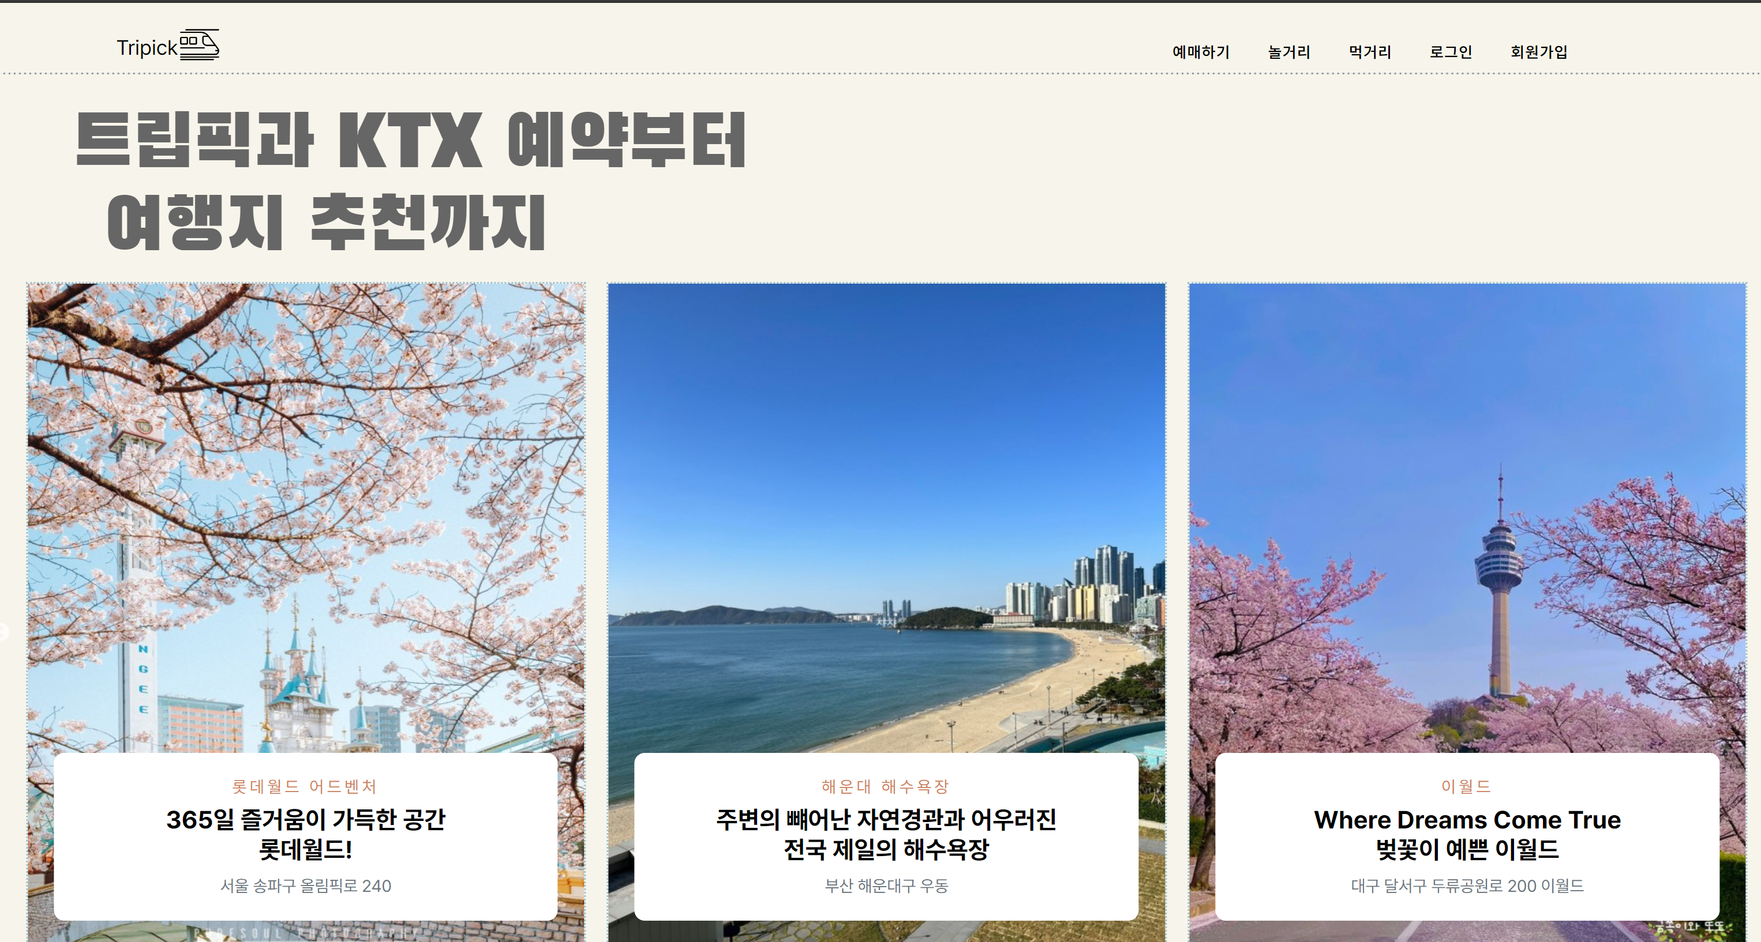

Tripick
Part 1
여행지 정보를 직접 Pick! 하다
개발 기간
2023.01.16 ~ 2023.03.08
인원
3명
- 기존 예매 사이트의 불편함에서 착안
해시태그 버튼을 통한 여행지, 먹거리 추천
원하는 지역의 기차예매 가능
- 해시태그로 원하는 정보 조회 제공
즐길 거리 정보 저장 기능
관리자 페이지 및 기능
메인페이지

Slide 4
Part 2
Tripick
기존 사이트 인터페이스의 단점보완
예매의 간편함
즐길 거리 정보 제공
사용자의 편의성
놀거리, 먹거리

Slide 5
Part 3
Tripick [ 담당 ]
개발툴 세팅 및 관리,
예매페이지 제작 및 기능 구현
이
놀거리 먹거리 페이지 및 해시태그,
관리자 페이지 제작 및 기능,
카카오맵 등 API 제작
기본틀 셋팅,
메인페이지, 놀거리, 먹거리, 마이페이지 제작
박
임

Slide 6
Part 4
Tripick
데이터 베이스
ORACLE DATABASE
언어
JAVA
HTML
JAVASCRIPT
CSS
공공데이터 API
KCP결제 API
KAKAO MAP API
언어
API
개발
공유
SPRING FRAMEWORK
BOOTSTRAP
GIT & GITHUB
SOURCETREE
NOTION

Slide 7
Part 5
Tripick 기능 간략소개
회원
회원가입 로그인 마이페이지 관리자 페이지
여행정보
놀거리 먹거리 리뷰 및 블로그 북마크 카카오맵
예매
기차 예매 기능 예매 결제 기능

Slide 8
Part 2
TABLE 과 기능

Slide 9
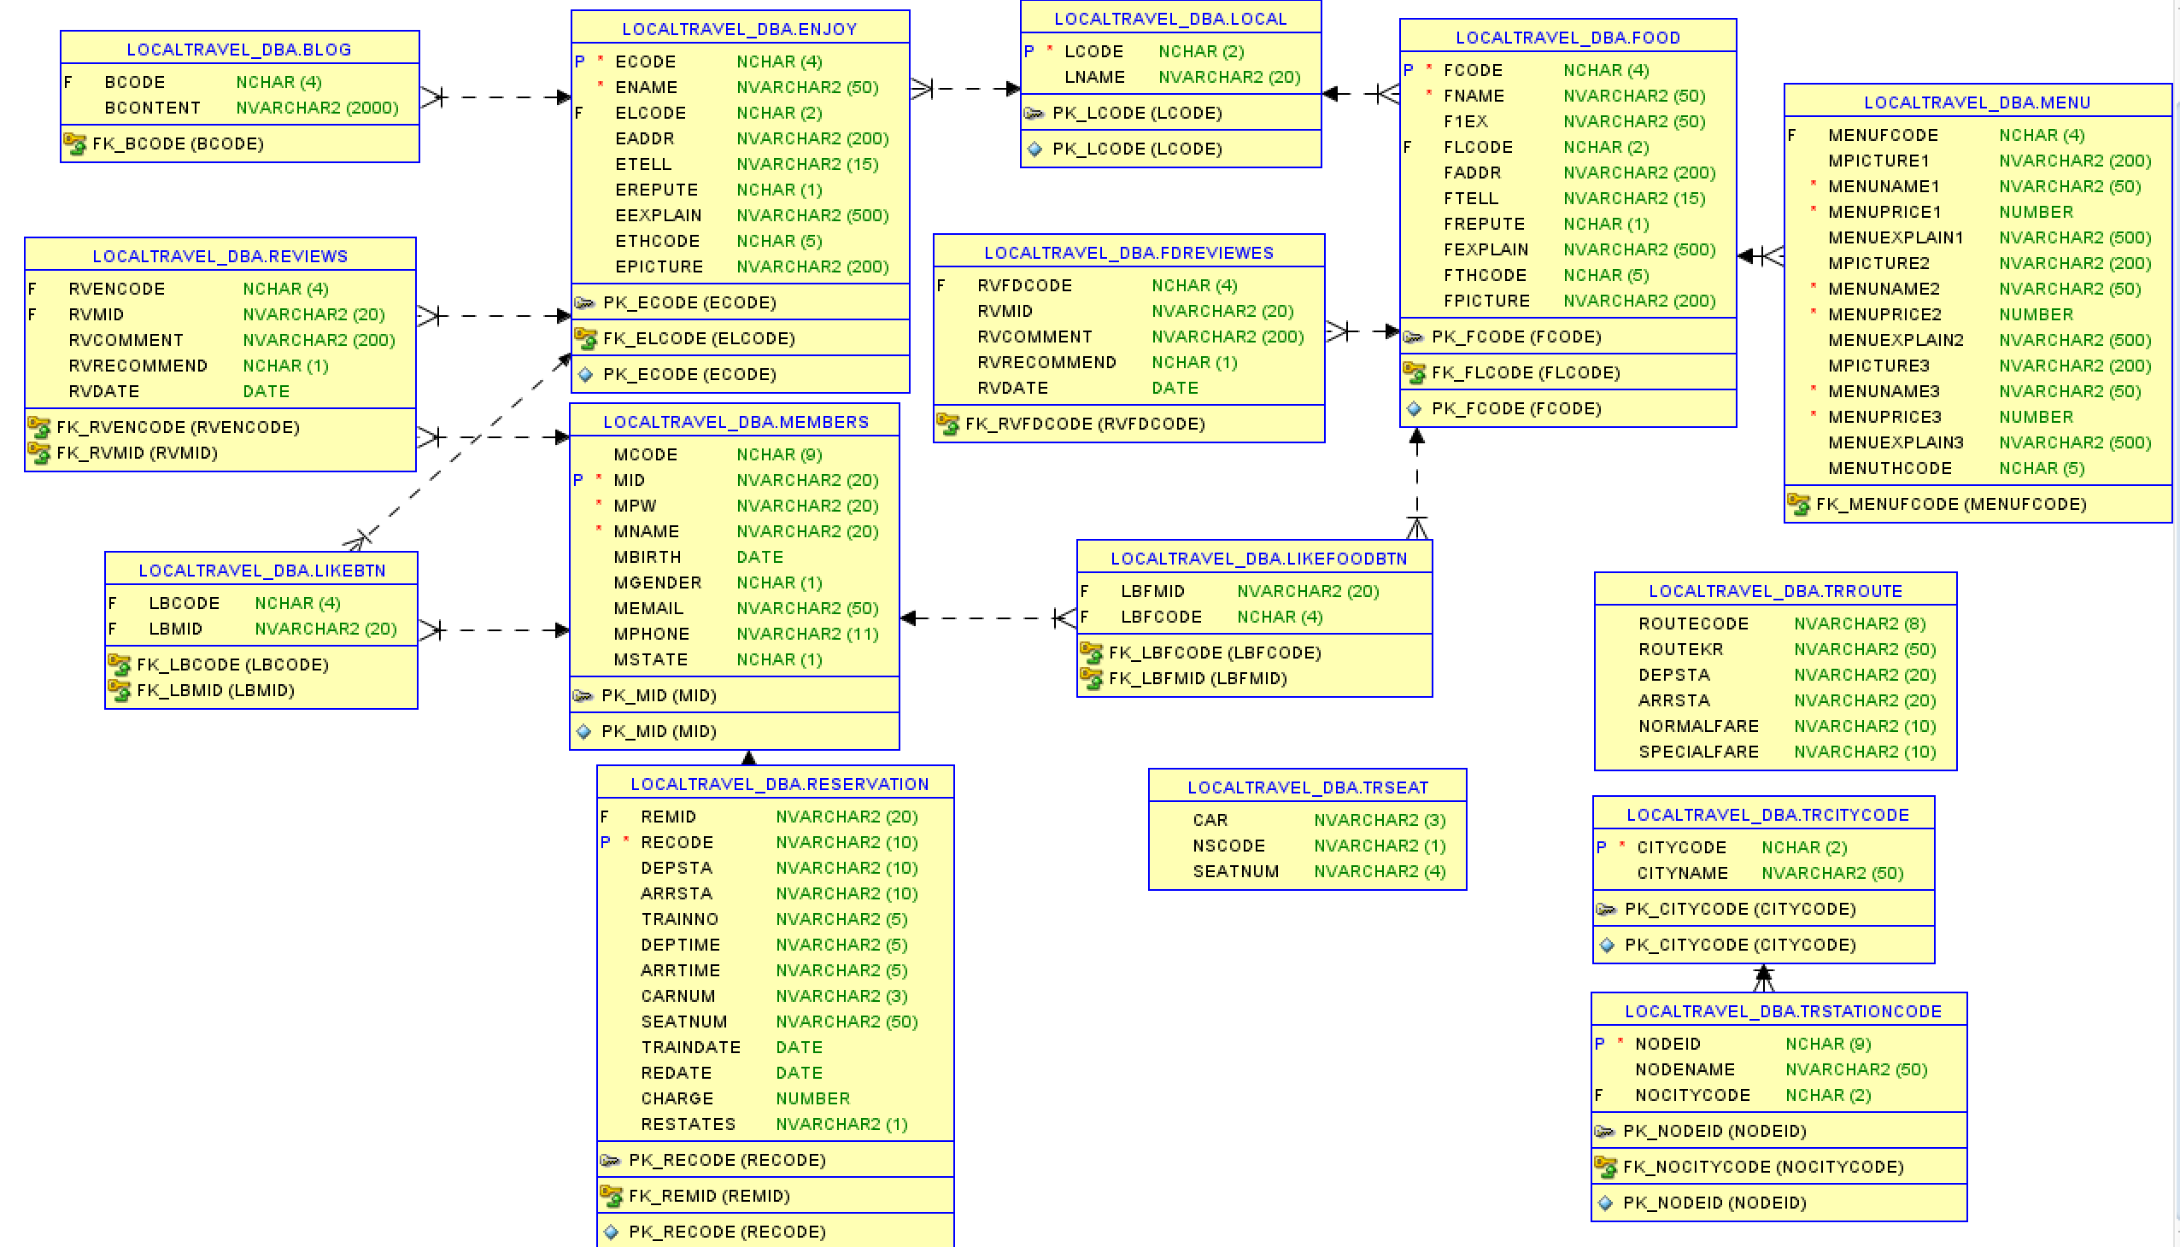
블로그
먹거리 관련 테이블
놀거리 관련 테이블
지역
리뷰
먹거리리뷰
회원정보
메뉴
저장
구간별 요금데이터
먹거리저장
테이블 구조
도시코드
좌석정보
역정보
예매 관련 테이블

Slide 10
예매 기능
스케줄을 선택하면 좌석을 선택
-> 예매되어 있는 좌석 비활성
-> 일반실, 특실 구분
열차 조회
열차 스케줄
선택& 좌석 선택
예매 완료
예매정보
-> 열차스케줄, 좌석정보
출발역, 도착역
날짜, 인원 정보
입력한 날짜의
열차스케줄들을 출력
예매 정보
데이터베이스
TAGO API
KCP 결제 API
결제 부분 :
결제수단 선택 (카드/계좌 등)
->예매정보 확인 &결제정보 입력
->결제하기
->결제 완료 후 예매완료 페이지 이동
API내의 데이터 입출력
-> 열차 스케줄 : 열차번호, 출발, 도착시간, …
열차번호를 통해 구간별 요금 조회
-> 노선 별 차이나는 요금을 구분
-> 열차스케줄에 요금 추가
KCP 결제 서버

Slide 11
해시태그 기능
테마코드를 통해 연관된 정보 제공
놀거리 & 먹거리
KAKAO맵 API
편리하게 제공정보 웹 검색 가능
저장하기
ID에 따라 마이페이지에서 저장리스트 출력
상세보기
리뷰
놀거리코드에 맞게 상세보기에서 리뷰리스트 출력
예매하기
지역코드를 가지고 예매기능으로 넘어감
블로그
놀거리 코드에 맞게 작성된 블로그로 넘어감

Slide 12
Part 3
주요 기능 소개

Slide 13
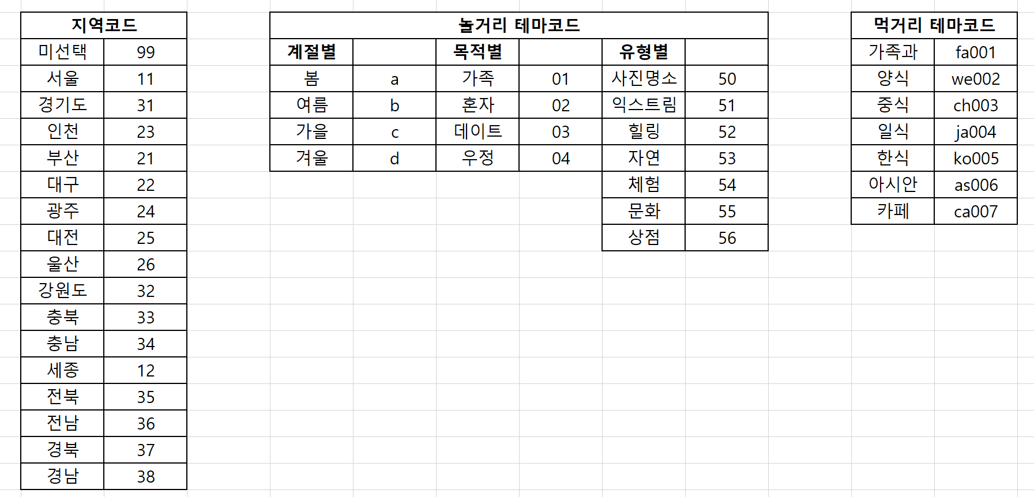
해시태그 기능
지역 선택
해시태그 선택
버튼의 값 추출
테마코드 조립
AJAX + jQuery .html();
테마코드 구조 (a0153 :: 봄 + 가족 + 자연)

Slide 14
[관리자 페이지]
데이터 입력 기능
지역 선택
이름, 주소 입력
중복체크
전화번호 등
기타 정보 입력
사진 업로드
고유코드, 사진코드 생성
고유코드 : 최대값 조회 후 +1
사진코드 : UUID(32자리)+파일명
데이터 입력 완료

Slide 15
열차 예매페이지 출력 과정(SERVICE)
출발역,도착역,날짜
입력
요금 설정을 위한
노선 코드 찾기
TRROUTE DB에서
구간별 요금 출력
TRROUTE DB에서
구간별 특실요금 출력
출발역,도착역명을
역코드로 변환
역코드와 날짜를
열차정보 API에 입력
열차 스케줄
가져오기
요금과 함께
열차스케줄 출력
해당 스케줄의
좌석 선택
열차 종류가
‘KTX-이음’인 경우
예매내역
열차스케줄(역정보,시간정보,열차번호), 요금(일반,특실), 좌석정보(호차,좌석번호)
열차 종류를
’00’에서 ‘16’으로
변환
결제하기

Slide 16
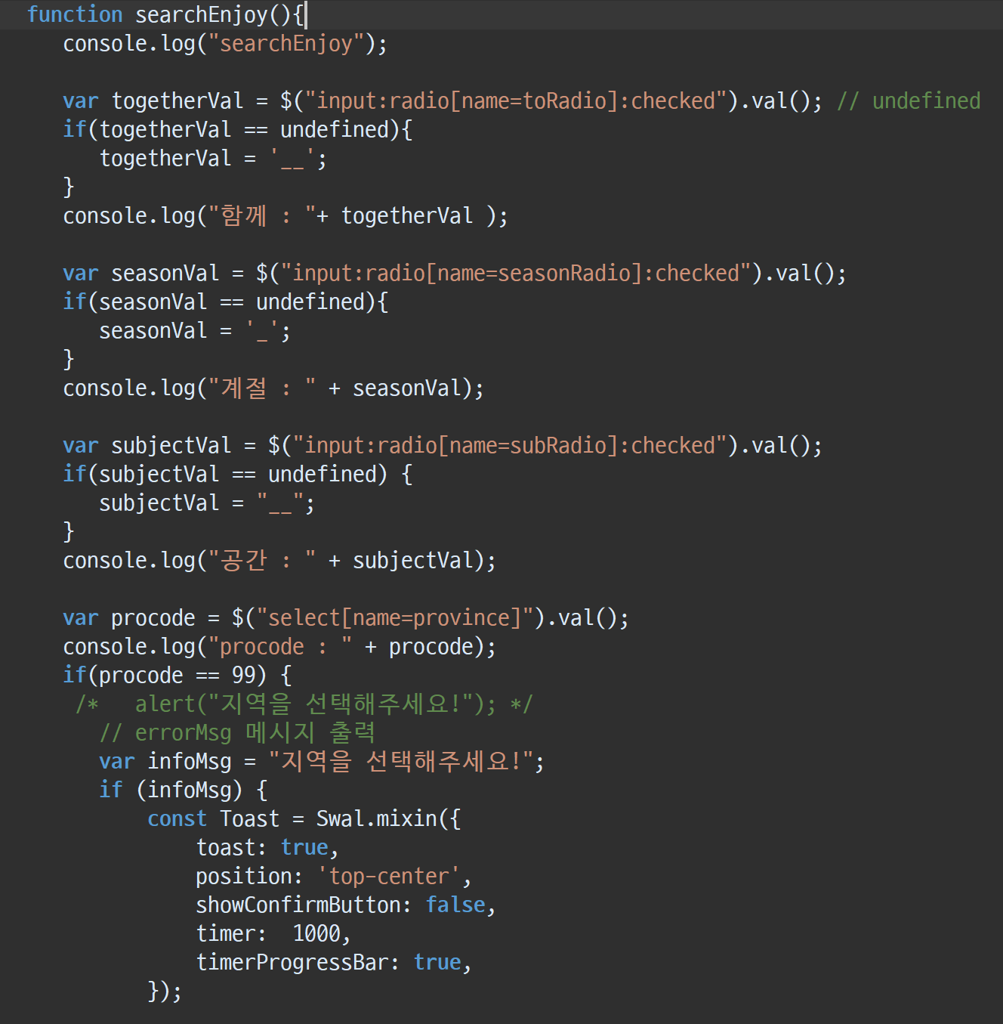
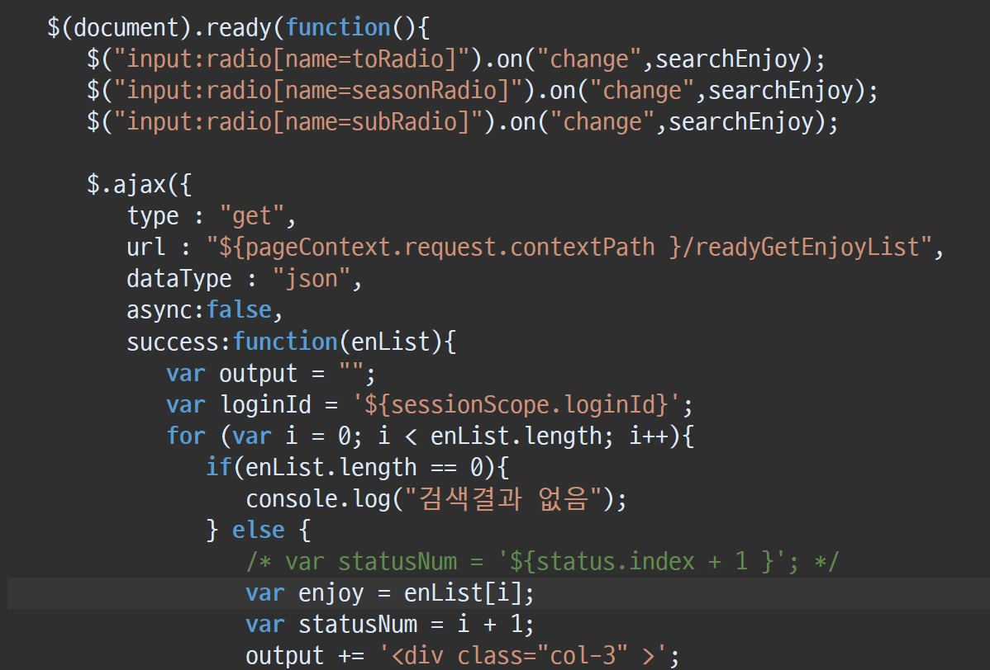
해시태그 작동 순서 1
searchEnjoy에서 테마코드 조립 후 clickAjax() 실행
버튼을 선택하면 searchEnjoy() 실행

Slide 17
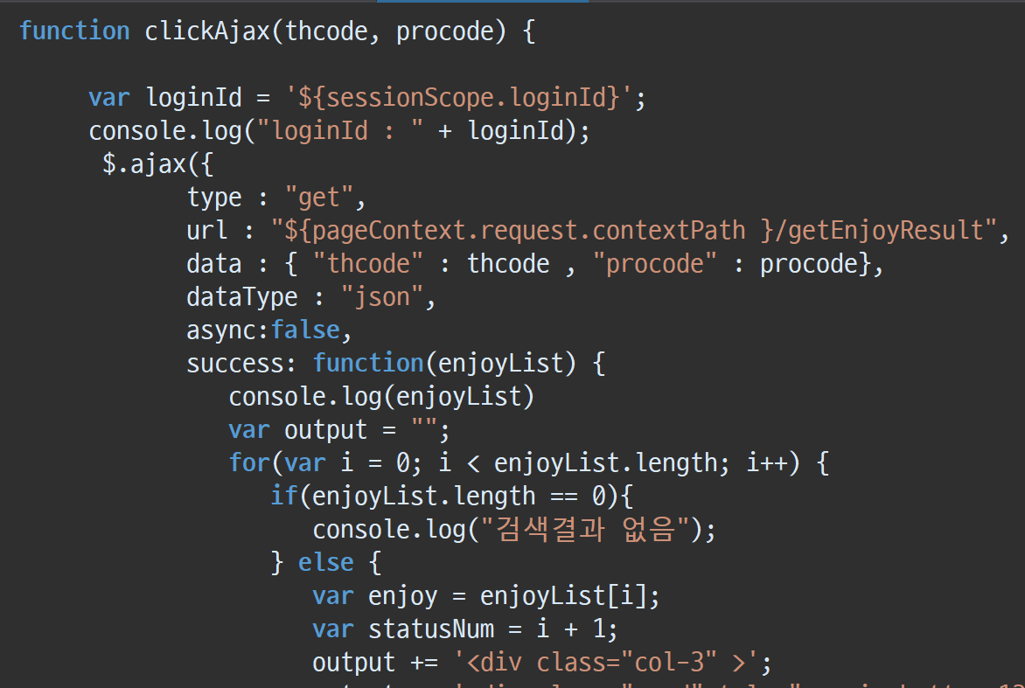
해시태그 작동 순서 2
Thcode(테마코드)와 procode(지역코드)로 놀거리 목록 조회 후 jQuery .html();

Slide 18
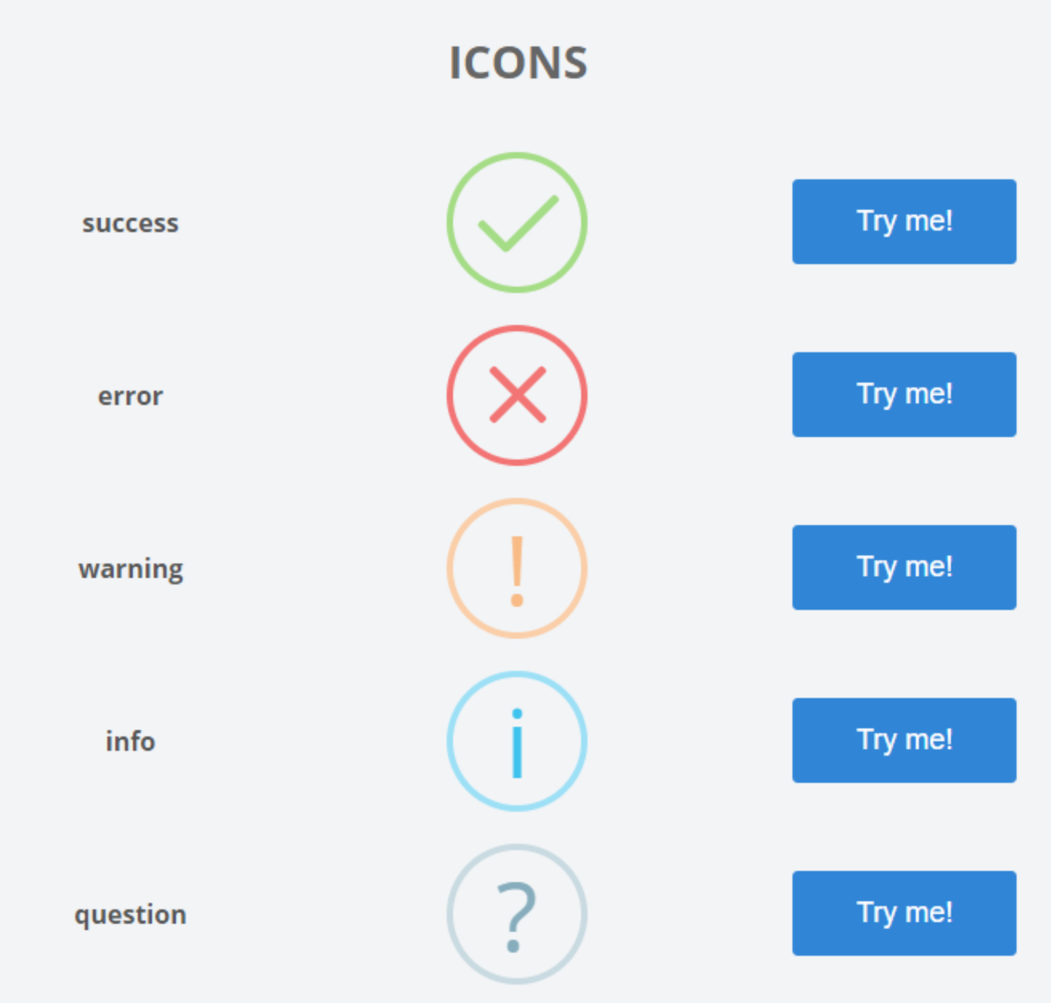
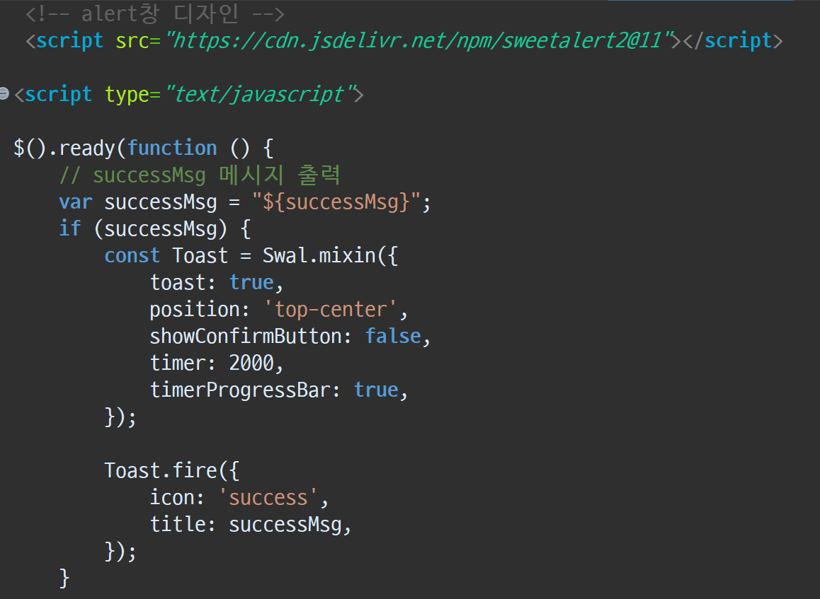

Alert창 디자인 (sweet alert2)

Slide 19

END

